Slide 1
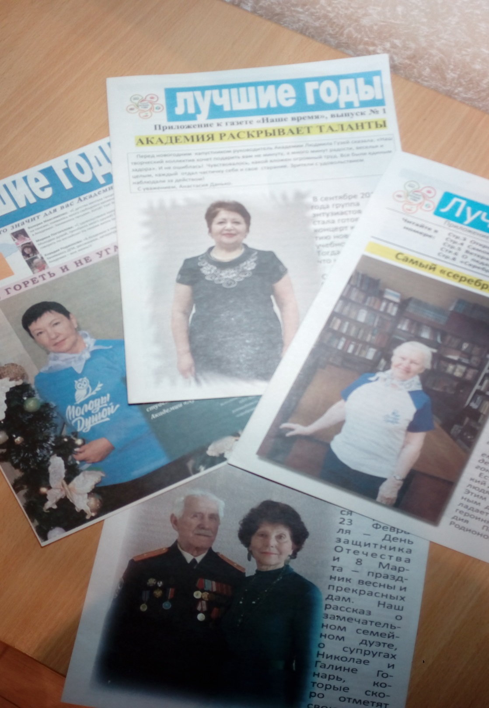
Проект «Серебряное» слово в сердцах отзовётся» Номинация «Профессиональная траектория» Автор проекта Бондарцова Ирина Ивановна

Slide 2
Гурьевский городской округ Калининградская область
Газета «Лучшие годы» приложение к районной газете «Наше время»

Slide 3
Цель: Освещение в печати жизни Академии «Лучшие годы» и лучших практик активного долголетия и "серебряного" волонтёрства

Slide 4
Задачи: 1. Совершенствование технических аспектов издания газеты. 2. Привлечение волонтёров-энтузиастов, желающих работать в газете. 3. Определять, какие темы, направления будут интересны читателям в каждом новом выпуске.

Slide 5
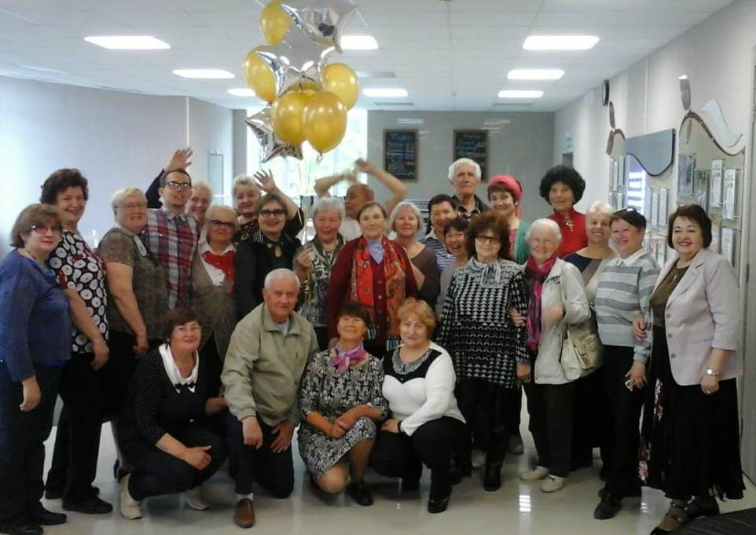
Наши благополучатели и герои – это, студенты Академии, два филиала в пос. Большое Исаково и в Низовье и жители Гурьевского городского округа!

Slide 6
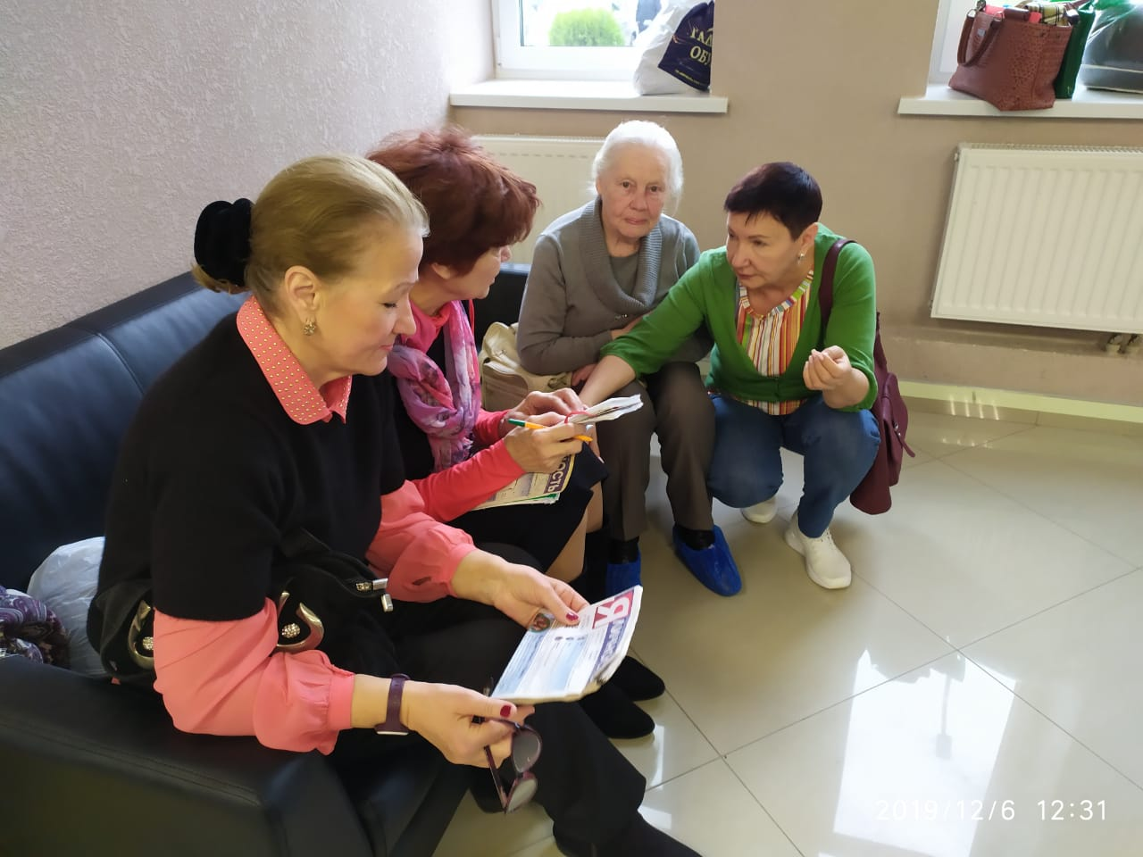
Обсуждение первого номера газеты! Мы ещё и не предполагали, как это будет непросто…

Slide 7
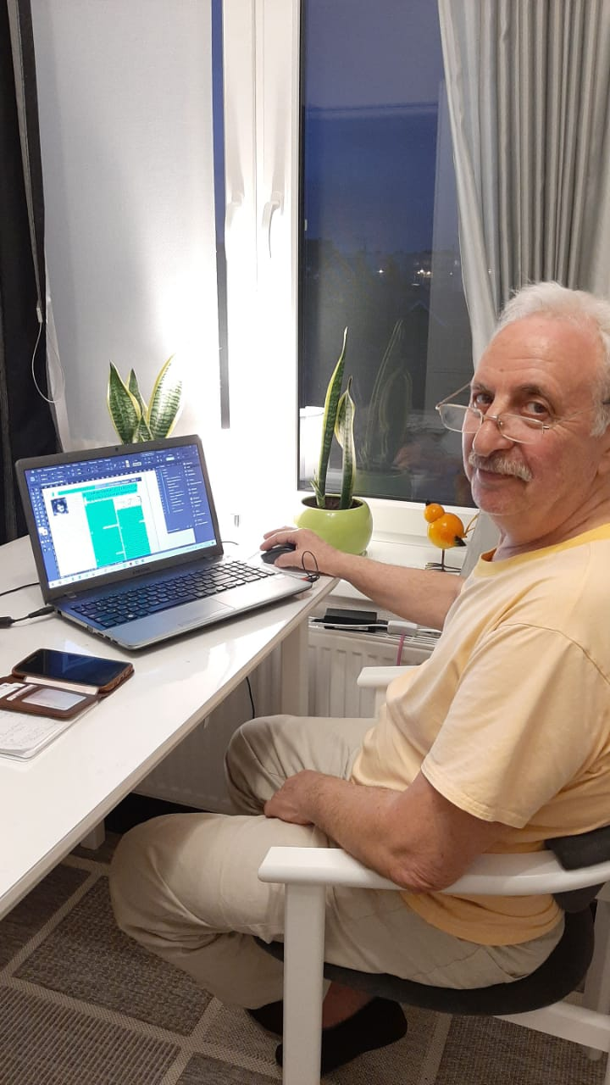
Как делается вёрстка, мы не знали. Сверстать первый номер помог специалист. Все остальные номера верстал шеф-редактор ВАЛЕРИЙ РАПОПОРТ!

Slide 8
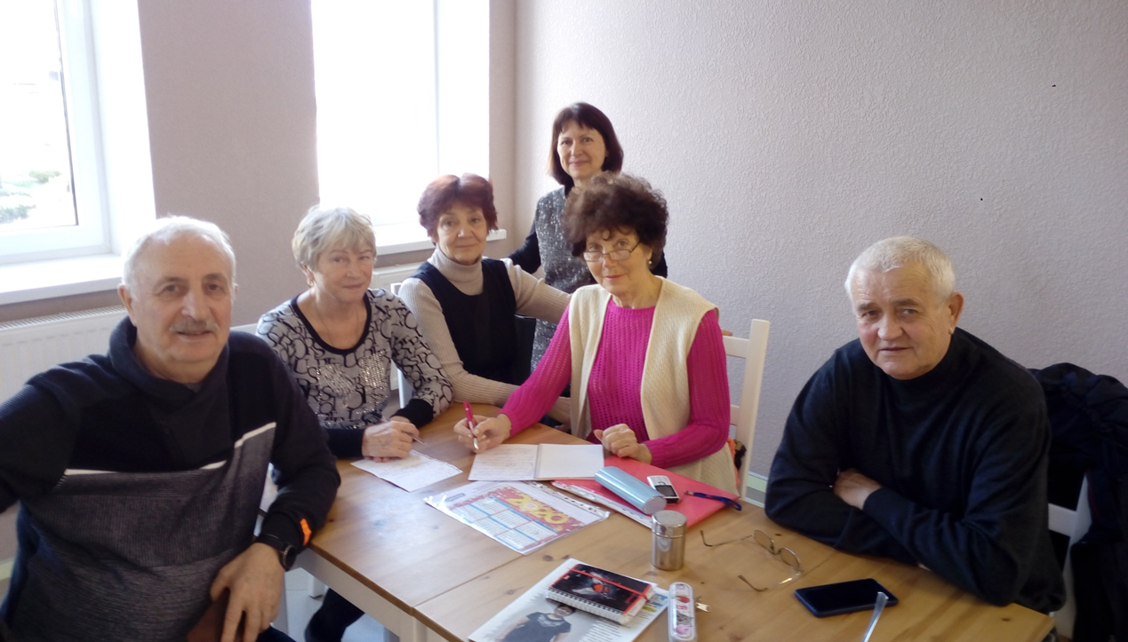
Медиагруппа газеты «Лучшие годы»

Slide 9
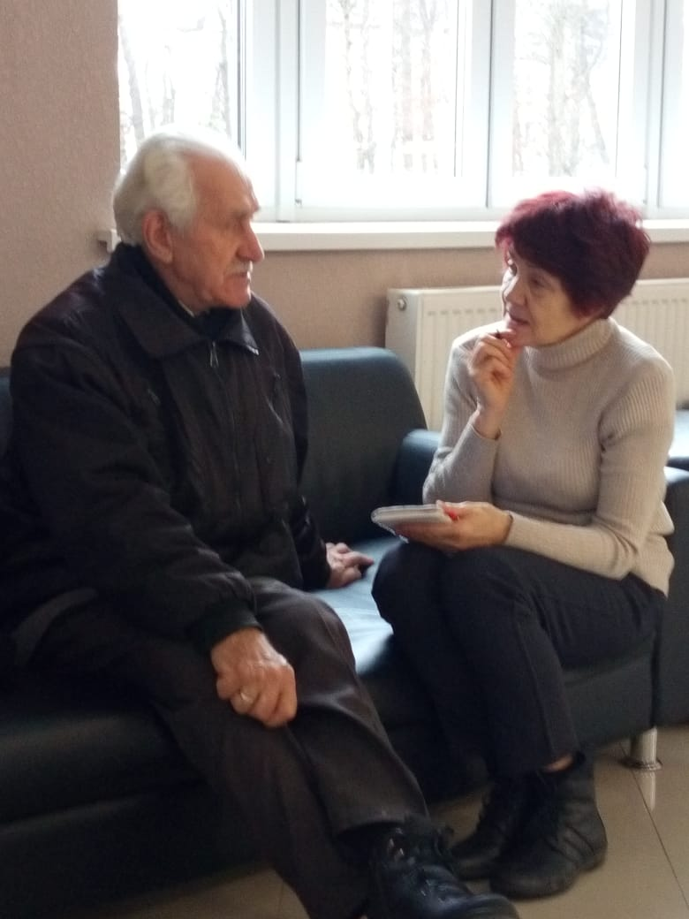
Наши рубрики: - К 75-летию Великой Победы! -Волонтёры Академии -Как молоды мы были! - Пионеры Янтарного края - Герой номера - Будни Академии и многие другие.

Slide 10
Результативность Предполагалось, что газета будет выходить раз в квартал. Выходит ежемесячно. За полгода – 6 номеров! Тираж – 999 экземпляров.
 | редколлегия | авторы
Декабрь 2019 | 5 человек | 5 человек
Июнь 2020 | 12 человек | 35 человек
Все волонтёры. Возраст - 65+!!!

Slide 11
Проблема 1. Необходимость профессионального обучения издательскому делу. 2. Нет программного оборудования для вёрстки газет. 3. Необходимость увеличить число полос. 4. Оформление всей газеты в цветном формате, чтобы газета не теряла своей выразительности.

Slide 12
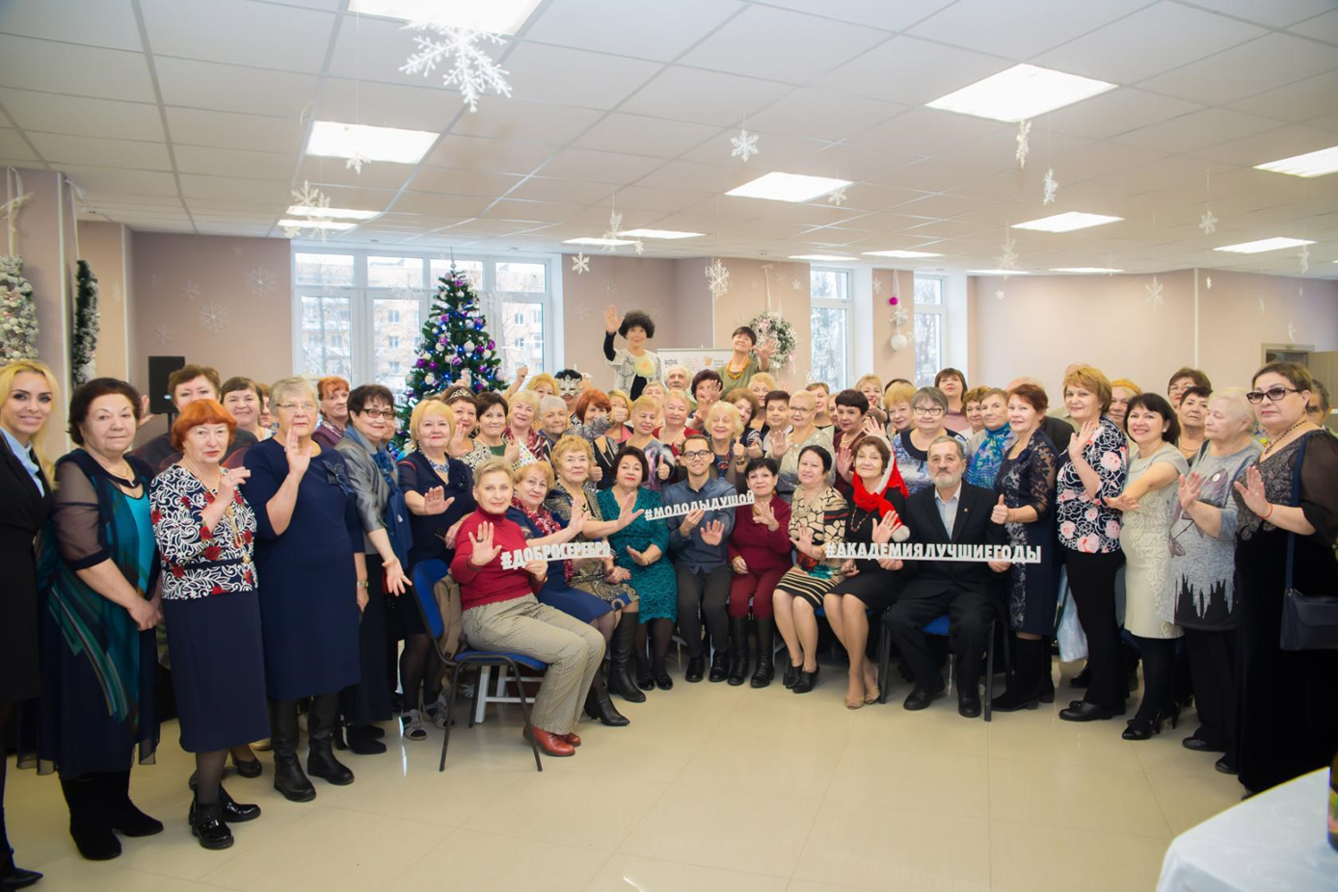
Вновь ощутить себя нужными, востребованными помогает наша газета

Slide 13
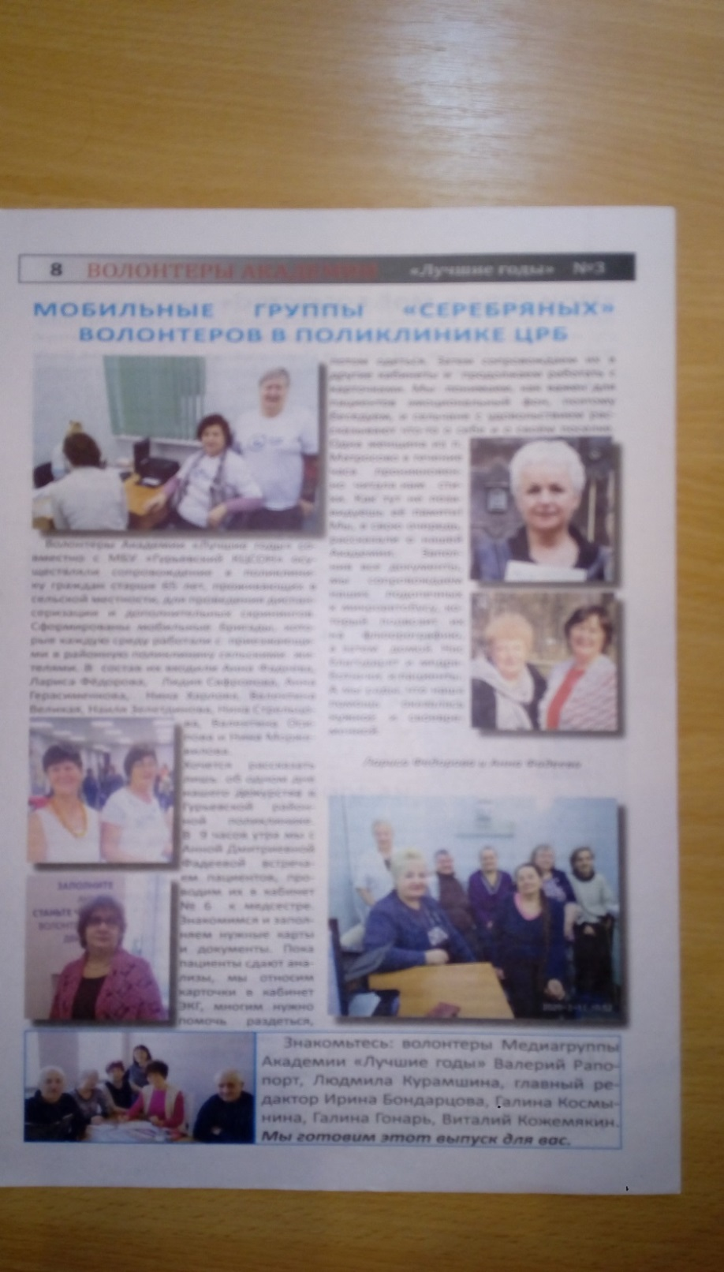
Газету читают, любят, ждут! Мы идём вперёд! Новые рубрики! Новые герои! Новое оформление! Журналистами не рождаются, ими становятся, даже в 65+!

